Slide 1


Organização da Prática: Fragmentação da prática
Tércio Apolinário-Souza edf.tercio@hotmail.com

Slide 2


Relação entre prática e descanso
Variabilidade da prática
Fragmentação
Mental x Física
(Benda e Ugrinowitsch, 2012)

Slide 3
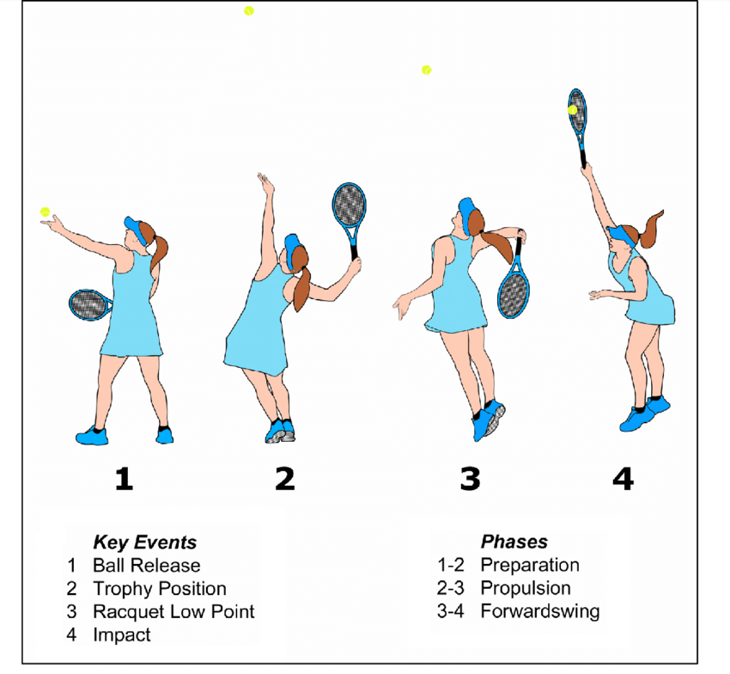
Aprender o saque no tênis
Pelo todo ou por partes?

Slide 4

Sair da cama e sentar na cadeira de rodas.
Pelo todo ou por partes?

Slide 5
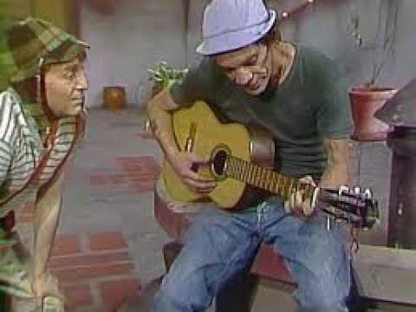
Aprender uma habilidade que requer assimetria em ambas mãos.
Pelo todo ou por partes?

Slide 6
Todo e partes na pedagogia é diferente do comportamento motor
Pedagogia
Todo – modalidade esportiva
Parte – fundamentos
Comportamento Motor
Todo – habilidade
Parte – componentes da habilidade

Slide 7
TODO OU PARTE?
ANALISAR A HABILIDADE
O que é mais importante para aprender nessa tarefa?
Componentes isolados
Ou
Interação entre os componentes
E ambos???
Complexidade e Organização
(NAYLOR e BRIGGS, 1963)

Slide 8
O que é complexidade?
Complexidade: relaciona-se ao número de componentes.
O que é um componente??
R. Partes que compõem uma habilidade
Análise para separação dos componentes?
(NAYLOR e BRIGGS, 1963)

Slide 9
Exemplos de todo e parte em situações cotidianas:
De onde você é?
Todo: Brasil
Parte: Minas
Todo: Minas
Parte: Belo horizonte
Todo: Belo horizonte
Parte: Pampulha....
Todo e parte são relativos

Slide 10
Ex., Bandeja no Basquete
Separe os componentes da habilidade

Slide 11

Habilidades – Correr com drible, segurar a bola, saltar e arremessar a bola
Correr e driblar
Fases da corrida
Músculos envolvidos
(...)

Slide 12
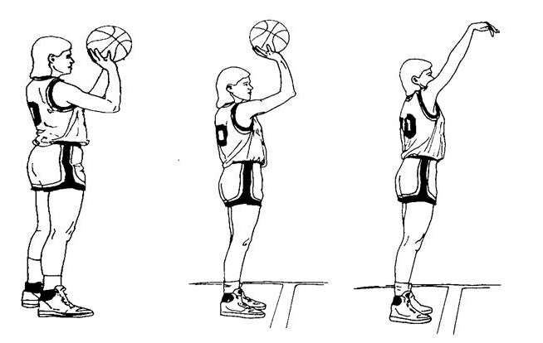
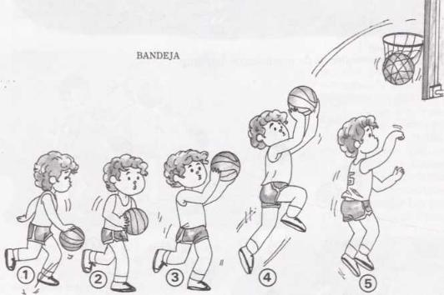
Quem tem mais componentes?
Bandeja
Arremesso
Bandeja é mais complexa!!!

Slide 13
Quanto mais componentes mais complexo...
Valor de referência: mais de 3 componentes é considerado complexo!

Slide 14
O que é Organização?
Força de interação dos componentes
Quanto mais forte a interação maior será a organização.
Qual critério para falar se é forte ou fraco?
Relação de dependência entre os componentes

Slide 15

Qual habilidade um componente depende do mais outro?
Rotina de Dança
Arremesso

Slide 16
Geralmente
Habilidades continuas – possuem baixa organização - fraca interação entre os componentes
Habilidades discretas e seriadas – possuem alta organização - forte interação entre os componentes

Slide 17
Então,
Complexidade – número de componentes
Organização – interação entre os componentes
(NAYLOR e BRIGGS, 1963)

Slide 18
Para decidir
Complexidade
Alta
Baixa
???????
PARTES
TODO
Baixa
Alta
Organização

Slide 19
Para decidir
Complexidade
Alta
Baixa
PARTES
Segmentação
Combinação
Simplificação
TODO
Baixa
Alta
Organização

Slide 20
Partes Segmentação Combinação Simplificação Todo
A
A
A
AB
AB
AB
ABC
ABC
ABC
ABCD
ABCD
ABCD
ABCD
ABCD
abcd
abcd
abcd
abcd
abcd
abcd
abcd
ABCD
ABCD
ABCD
ABCD
ABCD
ABCD
ABCD
ABCD ABCD ABCD ABCD ABCD
ABCD ABCD ABCD ABCD ABCD
ABCD ABCD ABCD ABCD
A
A
A
B
B
B
C
C
C
D
D
D
ABCD
ABCD
A
A
B
B
AB
AB
C
C
ABC
ABC
D
D
ABCD
ABCD

